Slide 1
20xx人力资源部工作总结·年终总结·季度汇报·新年计划
人力资源工作总结
汇报人：稻小壳

Slide 2
目录
一
人力资源配置管理
二
主要工作完成情况
三
人力资源工作亮点
CONTENTS
四
存在的主要问题
五
下一阶段工作计划

Slide 3
第一部分
人力资源配置管理

Slide 4
招聘渠道比较
主要招聘渠道为：网络招聘、现场招聘、内部介绍。
xxxx网的招聘情况分析
人才市场的招聘情况分析
费用：3888元/年；
有效：1年有效，截至20xx年12月31日；
状态：已开通、使用中；
备注：发布职位200条，查看简历数8888份，成功招聘xx人。
费用：5888元/年；
有效：1年有效，截至20xx年12月31日；
状态：已开通、使用中；
备注：全年不限次数，每周三六开放，发布职位200条，收到简历数6000份，成功招聘xx人。

Slide 5
周边招聘市场比较
XX人才市场
XX人才市场
XX人才市场
主要对象：技工、普工；
费用期限：一年8000元；
提供服务：全年不限次数，每天开放；
位置：xxxx区
主要对象：技工、普工；
费用期限：一年6000元；
提供服务：全年不限次数，每天开放；
位置：xxxx区
主要对象：技工、普工；
费用期限：一年5000元；
提供服务：全年不限次数，每天开放；
位置：xxxx区

Slide 6
各部门入职及离职情况
入职情况
人事部：入xx人
市场部：入xx人
后勤部：入xx人
客服部：入xx人
事业部：入xx人
销售部：入xx人
推广部：入xx人
年度总入职100人
离职情况
人事部：离xx人
市场部：离xx人
后勤部：离xx人
客服部：离xx人
事业部：离xx人
销售部：离xx人
推广部：离xx人
年度总离职100人

Slide 7
人力资源各项指标统计
学历结构
学历 | 人数 | 占比
硕士及以上 | 5 | 0.5%
本科 | 300 | 6%
大专 | 500 | 10%
中专（中技） | 700 | 20%
高中及以下 | 1500 | 75%
人员类别结构
类别 | 人数 | 占比
中层管理及以上 | 50 | 5%
工程技术人员 | 100 | 9%
营销人员 | 300 | 20%
辅助人员 | 100 | 9%
生产人员 | 1500 | 75%

Slide 8
公司员工培训情况
培训总人次：3888人次
外训人次：88人
内训人次：3688人
培训总课时：7999小时
外训课时：288小时
内训课时：7888课时
人均受训学时为24小时，比去年同期增长64.2%，培训费用支出共计2800元。
培训备注和总结

Slide 9
第二部分
主要工作完成情况

Slide 10



招聘工作完成情况
人才资源信息
人员招聘
员工之间转介绍
与附近多所高等院校建立长期合作关系，建立人才储备库；
按需招聘、校园招聘、网络招聘；基本可以满足需求。
在政府的帮助下开拓附近新的用工市场；员工之间转介绍。

Slide 11

人事管理工作完成情况
签订、整理劳动合同
提供各项人力数据及材料
专业技术资格考试
健康证年检
梳理员工档案、分类管理
组织初、中、高级职称申报

Slide 12

培训管理工作完成情况
助理以上管理干部：
运营人员：
杰出生产管理干部管理技能提升” 满意率84% 、“安全生产管理”满意率79% ；
职业化形象与商务礼仪”满意率93%；
生产人员：
助理级以上管理干部：
杰出生产管理干部管理技能提升” 满意率84% 、“安全生产管理”满意率79% ；
中层危机 、超越执行力 、年度培训规划、 打造高品质沟通团队、 年度绩效考评、薪酬设计、奖惩制度设计与违纪员工处理、 优秀员工训练营。

Slide 13




培训管理工作完成情况
员工继续教育：
组织员工去总公司学习；
员工转正考核：
安全转正考试；
新员工入职培训：
三级安全培训；
制造部门员工：
技能考核。

Slide 14

绩效管理工作完成情况
月度考核：考核与每个人挂钩，在当月工资里体现；
环境卫生考核；
各类违规违纪事件进行跟踪调查并出具处理意见；
日常绩效管理：各部门月度绩效评定；
协助其他部门对有关制度的执行情况进行抽查（如6S检查、消防安全检查）。
员工技能评定考核、安全生产考核；

Slide 15


薪酬管理工作完成情况
完成年度预算与人力成本KPI指标的分析：建立薪资、社保统计数据库等人力资源专项统计数据库；
薪资核发：绩效调薪、工龄工资调整；年度工资调整；拟定、核发特殊岗位津贴；
年检与社保：20xx年劳动监察年检、申报社会保险缴费基数；每月参保下保业务办理、各类保险金额的统计请款、补扣20xx养老、失业等应补交金额；

Slide 16
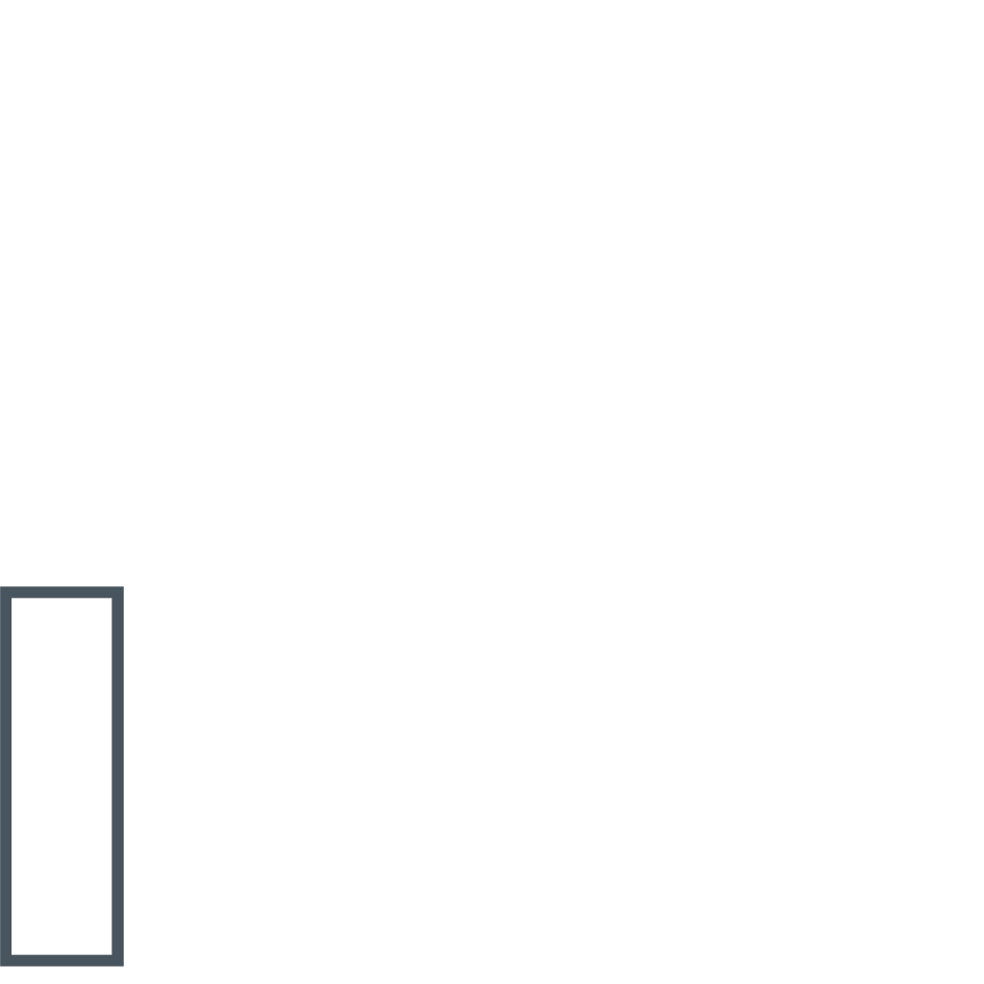


专项工作完成情况
组织技师等级评定
组织高新技术申报工作
员工满意度调查
一线员工梯队干部队伍建设
组织工会指压板活动
组织季度优秀员工评定
协助配合内审工作

Slide 17

团队建设工作完成情况
专业
年轻
团队精神的培养，使店内员工齐心协力，拧成一股绳，
朝着一个目标努力；
对单个营业员来说，团队要达到的目标即是自己所努力的方向，团队整体的目标顺势分解成各个小目标，在每个员工身上得到落实。
激情
行动

Slide 18
第三部分
人力资源工作亮点

Slide 19
人力资源工作亮点
校企合作：
培训管理：
学习创新：
加强校企合作；
加大招工宣传、争取政府资源；
点面结合，重点突出，
形式多样，成效显著；
组织制造部
员工劳动节能竞赛；
制度建设：
争取政府支持：
结合《劳动合同法》梳理人力资源管理业务流程；
完善员工福利、员工激励等三项制度；
组织高新技术申报材料的填报，获得国家相应资金支持共计88888元（已入财务帐）。

Slide 20
第四部分
存在的主要问题

Slide 21
存在的主要问题
主要问题一
主要问题二
主要问题三
培训管理的系统性有待加强，行动改进计划实施情况的后续跟进乏力，内训师队伍建设需探索新的思路；
运用绩效工具指导员工改进绩效、加强团队建设的能力有待进一步提高，绩效跟进与辅导不足，绩效反馈与绩效改进普遍缺失。
梯队干部队伍建设刚刚起步，继任者的选拔、培养、评估未能有效跟进。

Slide 22
第五部分
下一阶段工作计划

Slide 23

下一阶段总体工作目标
创新：
服务：
根据新形势、新要求，结合企业实际需要，以“快速反应，高效执行”为原则，突破常规，创新思维、创新方法，为企业各项变革提供有力支持。
围绕公司经营战略，以完成销售目标为核心，以服务为导向，运用现代人力资源管理工具，服务销售一线、研发一线、生产一线、管理中心。
提高：
支持：
以全面提升人力资源效率指标为目的，加强业务学习，提升专业素质与管理技能，建设高效、专精的人力资源管理团队。
为各部门提供切实有效的人力资源支持，使人力资源部真正成为业务部门的绩效伙伴。

Slide 24




下一阶段总体工作目标
绩效：
继任者：
全面推行绩效的过程管理，跟进绩效评价反馈及绩效改进计划的实施情况，引导部门负责人运用绩效管理工具完善团队建设；
加大梯队干部队伍的建设力度，拓宽继任者候选人的选拔面，系统设计、密切跟进继任者的培养、考核与评估；
培训：
培训系统设计体系，培育内部培训师队伍，构建内部课程体系；

Slide 25
下一阶段培训管理目标
1
3
5
完善培
训数据库
分析培训需求制定培训计划
内训师
队伍的建设
加强培
训效果的跟进
新人
培养计划
2
4

Slide 26

下一阶段团队建设目标
3、坚持绩效反馈与改进计划，提升人力管理团队绩效；
2、分解绩效KPI指标，实现压力传递；引导各岗位主动学习业务，提升专业技能；
4、坚持部门例会，沟通工作信息，互通有无，加强团队合作，提高服务满意度；
1、划分人力部各岗位的职责，完善相关业务的工作行为标准，完成职责调整的工作交接；
5、坚持进行人力资源相关工作的介绍与宣传，积极参与企业文化活动，促进企业文化建设。

Slide 27



下一阶段薪酬管理目标
完善公司薪酬管理
体系，建设具有竞争力的薪酬体系；
加强各种薪酬福
利、社会保险相关政策的透明度。

Slide 28
20xx人力资源部工作总结·年终总结·季度汇报·新年计划
感谢耐心观看
汇报人：稻小壳

Slide 29
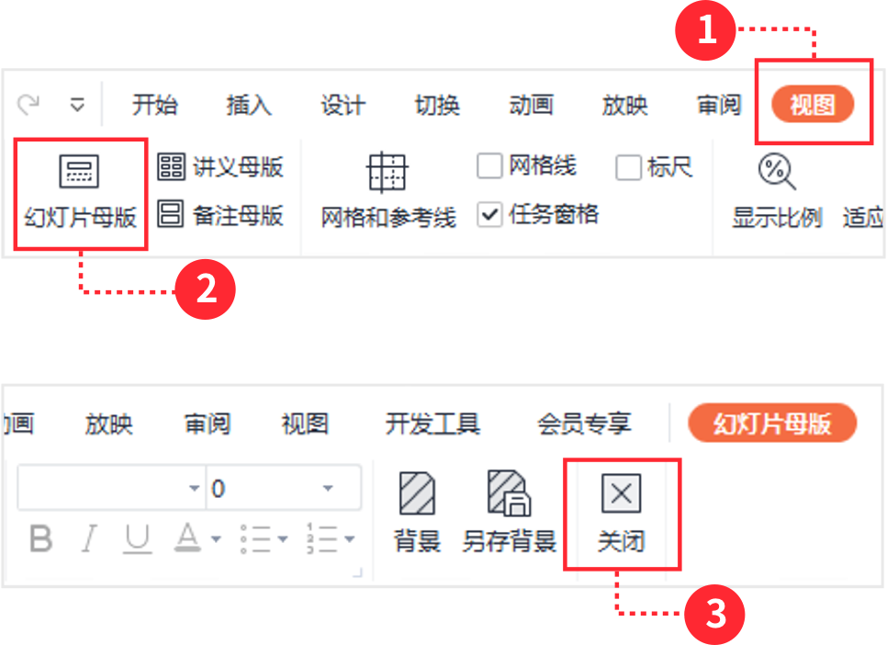
稻壳儿PPT模板使用说明
（本页为说明页，用户使用模板时可删除本页内容）
01
字体说明
02
素材说明
03
母版说明
中文｜字体名称
图片：
使用本套PPT模板时，若在操作界面鼠标不可选取的内容，可以在幻灯片母版中进行查看和编辑，具体操作如下：
汉仪文黑-75简
模板中使用的图片来源于【Freepik】，该图片具有CC0共享协议，您可在遵循CC0共享协议的情况下使用。
1、点击【视图】
2、选择【幻灯片母版】，即可查看母版内容
3、查看/编辑完成后，点击【关闭】即可
中文｜字体名称
素材：
汉仪文黑-45简
模板中使用的图片来源于【Freepik】，该图片具有CC0共享协议，您可在遵循CC0共享协议的情况下使用。
【说明】
模板中使用的字体仅限于个人学习、研究或欣赏目的使用，如需商用请您自行向版权方购买、获取商用版权。

